Slide 1

CHÀO MỪNG QUÝ THẦY CÔ VỀ DỰ GIỜ
MÔN TIẾNG VIỆT
BÀI VIẾT 1: ÔN CHỮ VIẾT HOA M, N
Người thực hiện: Ngô Thị Hồng
Giáo viên trường Tiểu học Đại Hà

Slide 3
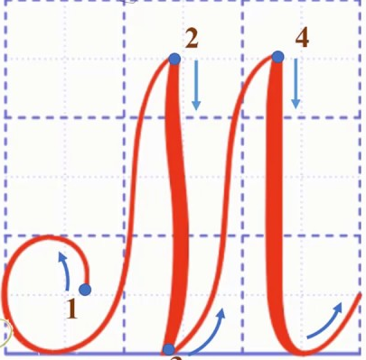

Slide 4
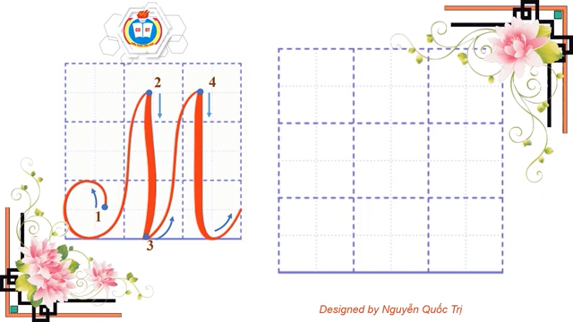

Slide 6
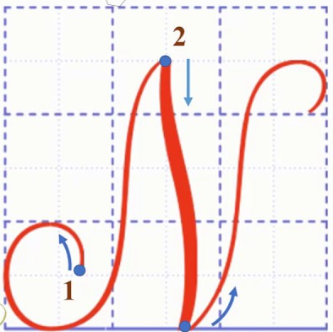

Slide 10
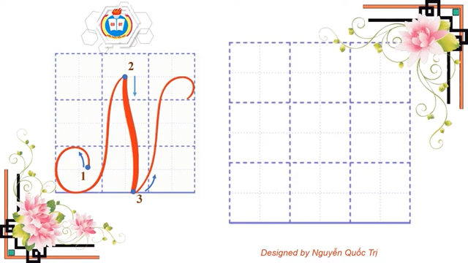

Slide 12
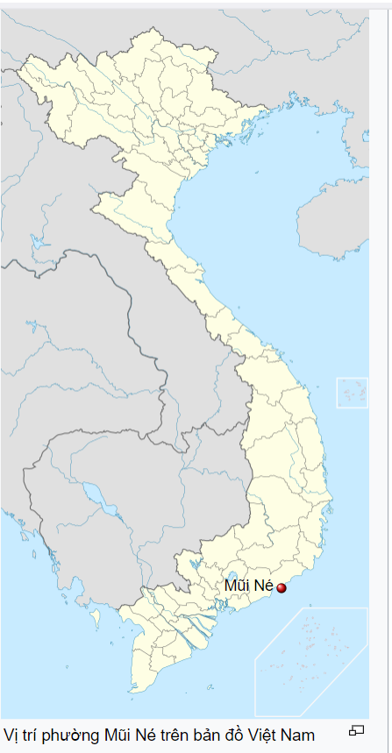
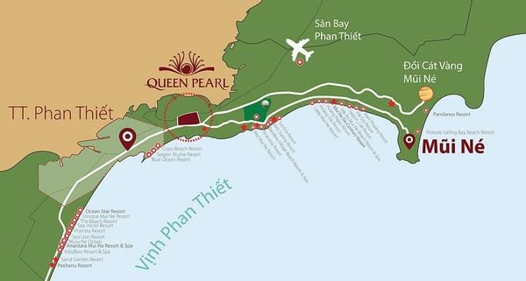

Slide 14

Chân thành cảm ơn
các thầy cô giáo và các em!

